Slide 1
ПЕРЕМЕННЫЕ. ТИПЫ ДАННЫХ
LESSON 6

Slide 2
План на четверть
УСЛОВИЯ В PROCESSING
СИСТЕМНЫЕ ПЕРЕМЕННЫЕ
ПЕРЕМЕННЫЕ. ТИПЫ ДАННЫХ
МАРАФОН
ЦВЕТ В PROCESSING
LESSON 6
СТАТИЧЕСКАЯ ГРАФИКА 2
СТАТИЧЕСКАЯ ГРАФИКА 1
ВВЕДЕНИЕ В PROCESSING

Slide 3

English Time
Время Английского
Setup Draw | Установка Рисовать
Integer Float | Целочисленный Плавающий
String Character | Строка Символ
Long | Длинный
Random | Случайный
LESSON 6

Slide 4
Структура
i
В Processing у программ есть конкретная структура. Сегодня и далее мы будем её придерживаться.
i
void setup() {
...
}
void draw() {
...
}
Функция setup вызывается один раз при запуске программы. Она используется для определения начальных свойств среды, таких как размер экрана. Вызываемая после setup, функция draw непрерывно выполняет строки кода, которые в ней содержаться, пока программа не будет остановлена.
LESSON 6
і
draw вызывается автоматически и её не нужно вызывать явно.

Slide 5
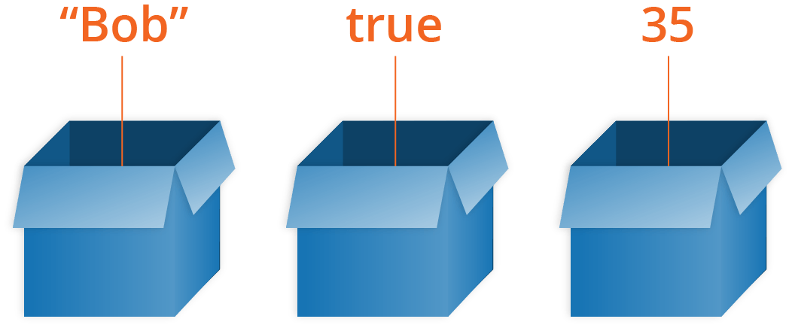

Что такое переменная?
i
Переменная - это контейнер, в котором может храниться значение для дальнейшего использования в программе.
LESSON 6
і
Переменные сохраняют свое значение в памяти компьютера и поэтому могут быть использованы в программе неоднократно. Переменная может использоваться в одной программе много раз и изменять свое значение во время выполнения программы.

Slide 6
Что такое переменная?
i
Когда вы объявляете новую переменную, вы указываете имя, тип данных и значение переменной:
int x = 7;
i
int - тип данных
x - имя переменной
= - оператор присваивания значение
7 - значение, присвоенное переменной x
LESSON 6

Slide 7
Типы данных
i
Но прежде, чем создавать переменную, нужно определиться, какого типа она должна быть.
i
Данные бывают разных типов:
Целые числа (integer)
Дробные числа (float)
Символы (char)
Строки (последовательность символов)
Логические выражения (boolean)
LESSON 6
i
Это необходимо для того, чтобы программа знала, какое количество памяти выделять под каждую переменную.

Slide 8
Типы данных?
Тип | Размер | Диапазон
byte | 8 бит | от -128 до 127
char | 16 бит | беззнаковое целое число (буквы и цифры)
int | 32 бита | от -2147483648 до 2147483647
long | 64 бита | от -9223372036854775808L до 9223372036854775807L
float | 32 бита | от -3.4e+38f до 3.4e+38f
boolean | 8 бит | значение true или false
LESSON 6

Slide 9
Типы данных
i
Строки - переменные типа String. Хранят в себе слова, а также наборы символов. Инициализируются с помощью двойных кавычек.
String s = "Hello";
i
Символы - переменные типа char. Хранят в себе единичные символы, от букв алфавита (‘a’), до знака тильды (‘~’). Инициализируются с помощью единичных кавычек.
LESSON 6
char c = '@';

Slide 10
Конкатенация
i
Конкатенация - операция склеивания линейных объектов, таких как строки.
String s = "Hello" + "World";
i
Также конкатенация допускает склеивание строк с символами, а также строк с числовыми типами данных
LESSON 6
String s1 = '©' + "Robocode";
int x = 5;
String s2 = "Qwerty" + x;

Slide 11
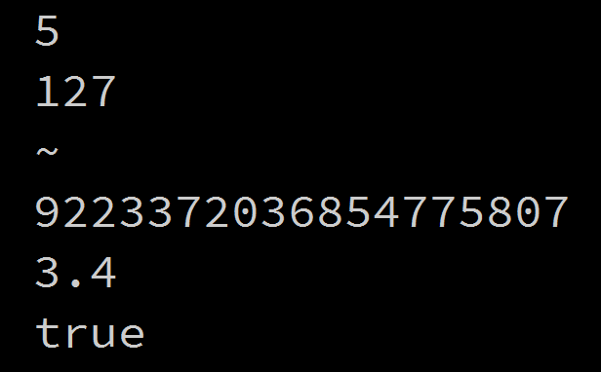

Задание
1
Объявите переменные каждого типа. Инициализируйте их. Выведите каждую переменную в консоль с помощью функции println();
LESSON 6
Notes:
Решение задачи:
int x = 5; byte b = 127; char c = '~'; long l = 9223372036854775807L; float f = 3.4; boolean bool = true;
void setup() {
println(x); println(b); println(c); println(l); println(f); println(bool);
}
void draw() {
}

Slide 12
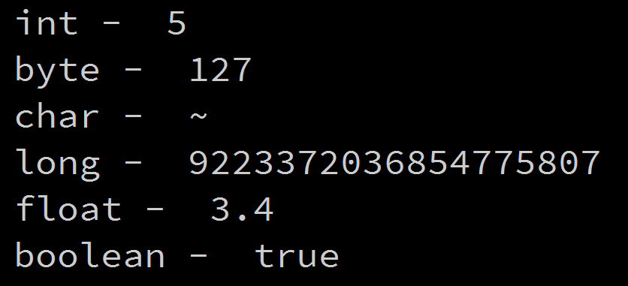
Задание
1
Теперь давайте внесем немного ясности в наш вывод. Используйте только возможности функции println(), без применения конкатенации.
LESSON 6
Notes:
Решение задачи:
int x = 5; byte b = 127; char c = '~'; long l = 9223372036854775807L; float f = 3.4; boolean bool = true;
void setup() {
println("int - ", x); println("byte - ", b); println("char - ", c); println("long - ", l); println("float - ", f); println("boolean - ", bool);
}
void draw() {
}

Slide 13
Область видимости
i
В зависимости от того, где объявлена переменная, она может быть как глобальной, так и локальной.
int v1 = 5; //Глобальная переменная
void setup() {
int v2 = 10; // Локальная переменная
}
void draw() {
int v3 = 15; // Локальная переменная
}
LESSON 6
i
Локальные переменные видны только в той области кода, где были объявлены. Глобальные же переменные видны в любой части кода, поэтому они объявлены вне других функций и конструкций.

Slide 14
Random
i
Для большей интерактивности в заданиях, будем присваивать значения переменным с помощью случая.
int x = (int)random(0, 100);
LESSON 6
i
Так как результатом функции random является дробное число типа float, то его необходимо явно преобразовать.
Также функция random принимает 2 параметра - это диапазон, между которыми и будет выбрано случайное число.

Slide 15
Операции с переменными
i
Переменные числового типа, как и обычные числа, очень часто используются в математических операциях.
int x = 5;
int y = x + 3;
int z = (y * 2) + (x - 3);
int k = (z / 2) * x;
LESSON 6
i
То есть, переменные между собой можно складывать, отнимать, перемножать и делить, используя только имя переменной. Программа самостоятельно будет подставлять значение и проводить расчёты.

Slide 16
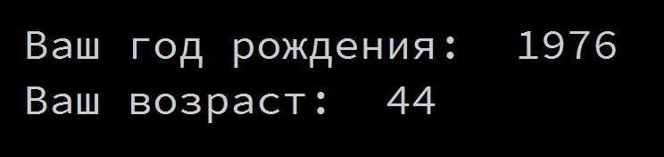
Задание
1
Написать программу, которая считает количество лет пользователя, исходя из его года рождения. Год рождения выбирается случайным путем.
Пример вывода результата в консоль:
LESSON 6
Notes:
Решение задачи:
int b_year = (int)random(1900, 2021); int this_year = 2020; int age = this_year - b_year;
void setup() {
println("Ваш год рождения: ", b_year); println("Ваш возраст: ", age);
}
void draw() {
}

Slide 17
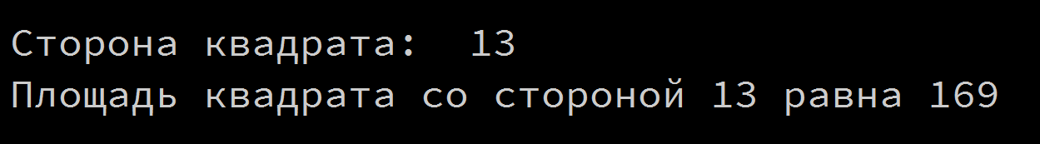
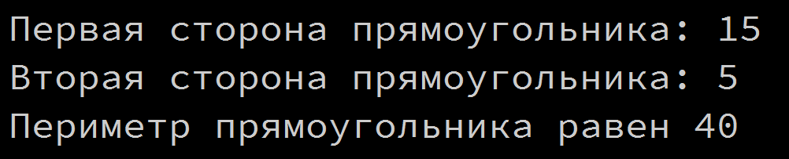
Задание
1
Написать программу, которая считает площадь квадрата, исходя из длины одной стороны. Сторона квадрата выбирается случайным путем.
Пример вывода результата в консоль:
2
LESSON 6
Изменить программу для расчета периметра прямоугольника.
Notes:
Решение задачи 1:
int a = (int)random(1, 20);
int area = a * a;
void setup() {
println("Сторона квадрата: ", a); println("Площадь квадрата со стороной", a, "равна", area);
}
void draw() {
}
Решение задачи 2:
int a = (int)random(1, 20); int b = (int)random(1, 20); int P = (a + b) * 2;
void setup() {
println("Первая сторона прямоугольника:", a); println("Вторая сторона прямоугольника:", b); println("Периметр прямоугольника равен", P);
}
void draw() {
}

Slide 18

Вопросы
1
Какой тип данных используется для дробных чисел?
2
Как присвоить числу случайное значение?
3
Сколько типов данных вы запомнили?
4
LESSON 6
Что такое конкатенация?

Slide 19

На этом всё!
LESSON 6

